Slide 1
LP47 – Mécanismes de la conduction électrique dans les solides.
Agrégation externe de Physique-chimie, option Physique
Jules FILLETTE

Slide 2
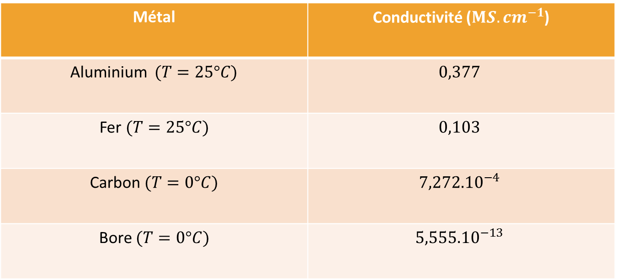
I. Description classique de la conduction 2. Conductivité électrique
Métal | Conductivité ($MS.cm^{−1}$)
Aluminium $(T=25°C)$ | $$0,377$$
Fer $(T=25°C)$ | $$0,103$$
Carbon $(T=0°C)$ | $${7,272.10}^{−4}$$
Bore $(T=0°C)$ | $${5,555.10}^{−13}$$
Handbook

Slide 3
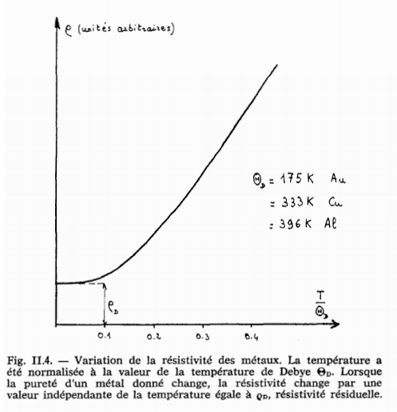
I. Description classique de la conduction 3. Limites du modèles
BUP N°550, Propriétés électriques des solides (http://bupdoc.udppc.asso.fr/consultation/article-bup.php?ID_fiche=14164)

Slide 4
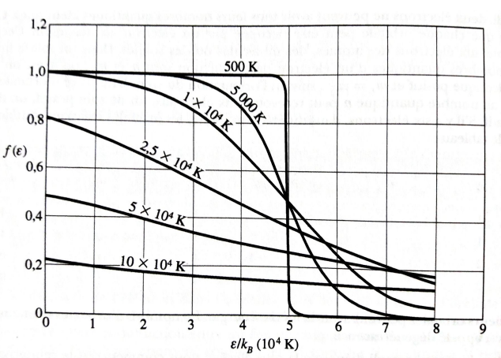
II. Description semi-quantique de la conduction, mer de Fermi 2. Niveau de Fermi
C. Kittel. Physique de l’état solide. Dunod, 2007, 8ème édition

Slide 5
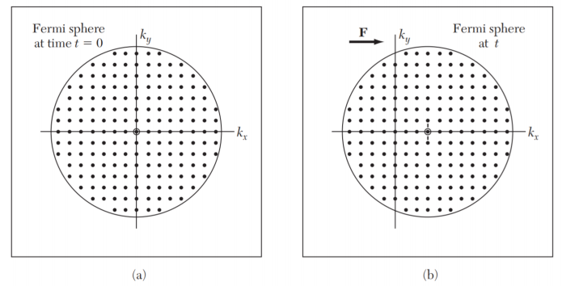
II. Description semi-quantique de la conduction, mer de Fermi 3. Influence d’un champ électrique sur la mer de Fermi

Slide 6
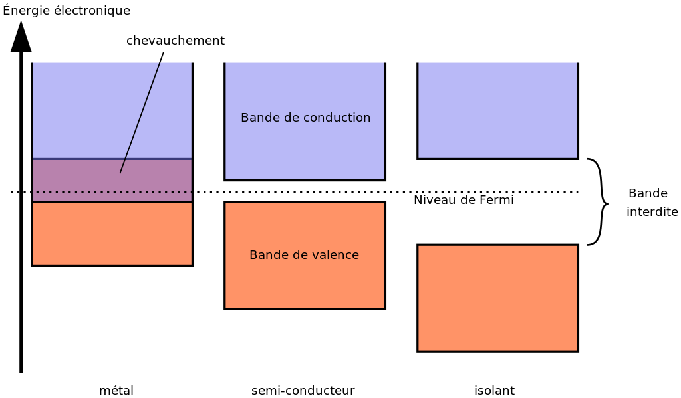
III. Isolant, conducteur, semi-conducteur : la structure de bandes 3. Différents types de matériaux

Slide 7
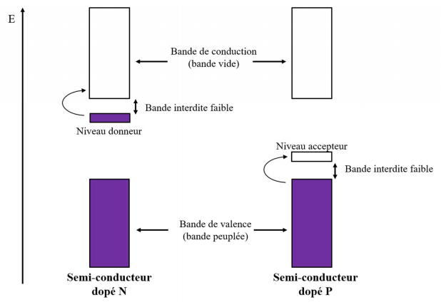
III. Isolant, conducteur, semi-conducteur : la structure de bandes 3. Différents types de matériaux
Cours sur la conduction d’A. Bailly

Slide 8
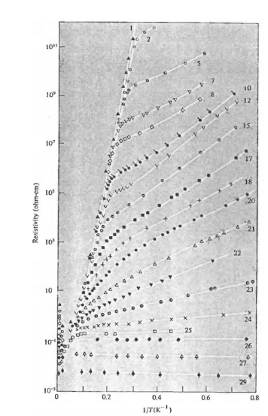
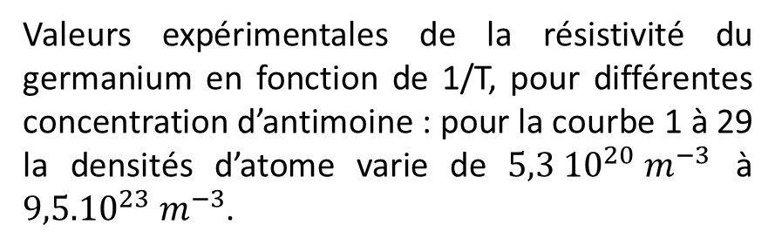
III. Isolant, conducteur, semi-conducteur : la structure de bandes 3. Différents types de matériaux
Valeurs expérimentales de la résistivité du germanium en fonction de 1/T, pour différentes concentration d’antimoine : pour la courbe 1 à 29 la densités d’atome varie de $5,3 {10}^{20} m^{−3}$ à ${9,5.10}^{23}{ m}^{−3}$.

